Slide 1
SÉANCE A3 · MODULE 4
Retard, absence ou abandon ?
Trois mots, trois démarches complètement différentes. Se tromper de mot au téléphone, c'est laisser croire qu'on ne reviendra jamais — ou l'inverse.
60 minutes · Absent ou en retard : que faire ?
Notes:
Séance de vocabulaire à conséquences pratiques. Commencer par écrire les trois mots au tableau et demander la différence. Les définitions seront approximatives : c'est normal.

Slide 2
OBJECTIFS DE LA SÉANCE
À la fin, je serai capable de…
1
distinguer un retard, une absence et un abandon ;
2
choisir le bon mot selon la situation ;
3
savoir quelle démarche va avec chacun ;
4
nommer une raison acceptable pour chacun des trois.
A3 · Absent ou en retard : que faire ?
2
Notes:
Lire les objectifs à voix haute. Y revenir au billet de sortie.

Slide 3
ANALYSE
Trois mots, trois définitions
LE MOT
CE QUE C'EST
COMBIEN DE TEMPS
un retard
arriver après un moment fixé
quelques minutes ou heures
une absence
ne pas être là où on est attendu
une journée ou plus
un abandon
renoncer à un cours ou à un travail
définitif
La différence n'est pas la gravité : c'est la durée et le retour. On revient d'un retard et d'une absence, pas d'un abandon.
A3 · Absent ou en retard : que faire ?
3
Notes:
Écrire au tableau : RETARD, on revient aujourd'hui. ABSENCE, on revient plus tard. ABANDON, on ne revient pas.

Slide 4
LE CRITÈRE QUI TRANCHE
Est-ce que je reviens ? Et quand ?
Aujourd'hui, plus tard : c'est un retard. Un autre jour : c'est une absence. Jamais : c'est un abandon. La question ne porte pas sur la raison, mais sur le retour.
A3 · Absent ou en retard : que faire ?
4
Notes:
Diapo centrale de la séance. Faire appliquer la question à chacune des situations de l'exercice qui suit.

Slide 5
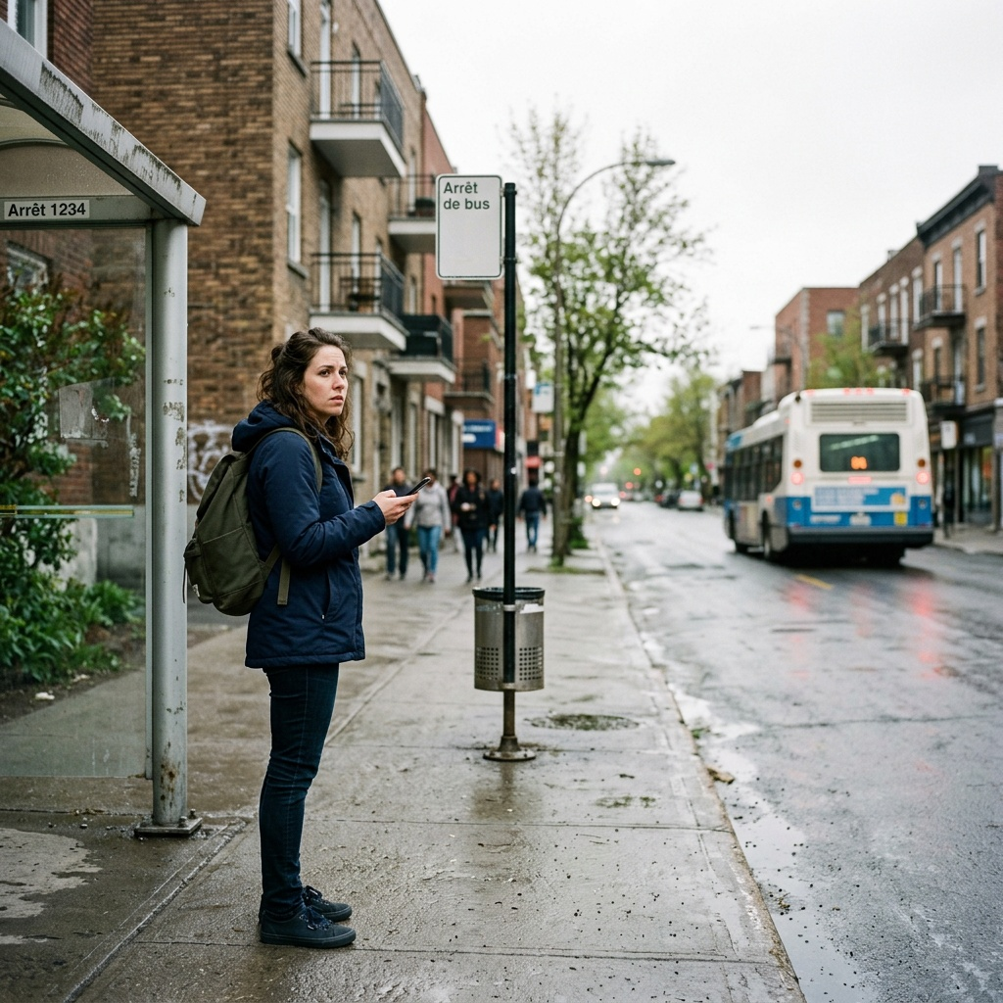
MISE EN SITUATION
Que se passe-t-il, et de quoi s'agit-il ?
Qu'est-ce que vous voyez exactement ?
Est-ce que cette personne reviendra aujourd'hui ?
Retard, absence ou abandon ?
Qu'est-ce qu'elle devrait faire tout de suite ?
A3 · Absent ou en retard : que faire ?
5
Notes:
Trois minutes. La réponse est « un retard » : le prochain autobus passe dans vingt minutes. La bonne réaction est d'appeler tout de suite, pas d'attendre d'être arrivé.

Slide 6
ANALYSE
Quatre situations, trois mots
Elle regarde son autobus partir
La famille charge ses boîtes dans un camion
Le prochain passe dans vingt minutes. Elle sera là aujourd'hui, en retard. C'est un RETARD : elle appelle et donne une heure d'arrivée.
Elle s'installe dans une autre ville, loin du centre. C'est un ABANDON : il faut remplir un formulaire et prévenir la direction.
Les valises sont prêtes près de la porte
Il se repose après son opération
Départ demain matin pour trois semaines. C'est une ABSENCE longue : elle se prévient à l'avance, par écrit.
Sa conjointe reste auprès de lui. C'est une ABSENCE : elle prévient chaque jour ou donne une date de retour.
A3 · Absent ou en retard : que faire ?
6
Notes:
Faire deviner le mot avant de lire la seconde moitié de chaque carte. Le groupe se trompera surtout entre absence et abandon.

Slide 7
ANALYSE
Quelle démarche pour quel cas
LE CAS
CE QU'ON FAIT
un retard
appeler ou écrire, donner une heure d'arrivée
une absence courte
prévenir le matin même, avant l'heure du cours
une absence longue
prévenir à l'avance, par écrit, avec les dates
un abandon
prévenir la direction et remplir un formulaire
Dans les quatre cas, on prévient. Ce qui change, c'est le moment et la forme.
A3 · Absent ou en retard : que faire ?
7
Notes:
La colonne de droite est ce que les élèves doivent retenir. La faire copier dans le cahier.

Slide 8
PRATIQUE · 1 DE 3
Retard, absence ou abandon ?
Posez la question : est-ce que je reviens, et quand ?
1
Une personne reste à la maison parce que son conjoint vient d'être opéré.
2
Une famille obtient un logement dans une autre ville, loin du centre.
3
Une personne part trois semaines voir sa famille dans son pays.
4
Une personne a manqué son autobus et attend le suivant.
5
Une personne commence un emploi à temps plein et ne peut plus suivre le cours.
A3 · Absent ou en retard : que faire ?
8
Notes:
Faire justifier chaque réponse par la question du retour. Le cinquième item est nouveau et se discute : certains diront « absence ».

Slide 9
CORRECTION
Retard, absence ou abandon ?
Correction — on lit la réponse, on ne commente pas l'erreur.
1
Une personne reste à la maison parce que son conjoint vient d'être opéré. » une absence — elle reviendra plus tard
2
Une famille obtient un logement dans une autre ville, loin du centre. » un abandon — elle ne reviendra pas
3
Une personne part trois semaines voir sa famille dans son pays. » une absence — longue, mais elle revient
4
Une personne a manqué son autobus et attend le suivant. » un retard — elle arrive aujourd'hui
5
Une personne commence un emploi à temps plein et ne peut plus suivre le cours. » un abandon — elle ne reviendra pas
A3 · Absent ou en retard : que faire ?
9
Notes:
Corriger en groupe. Donner la bonne réponse, sans revenir sur qui s'est trompé.

Slide 10
LE PIÈGE DU MOT « ABSENCE » POUR TOUT
Le piège le plus fréquent
ON ENTEND SOUVENT
IL FAUT DIRE PLUTÔT
Je serai absent. (alors qu'on déménage définitivement)
Je dois abandonner le cours, je déménage.
Dire « absence » quand c'est un abandon fait garder votre place dans le groupe pendant des semaines — une place qui manque à quelqu'un d'autre. Et cela empêche de récupérer une attestation pour les cours déjà suivis.
A3 · Absent ou en retard : que faire ?
10
Notes:
Conséquence pratique importante : un abandon déclaré permet parfois d'obtenir une attestation partielle. Un silence, non.

Slide 11
LE PIÈGE DU RETARD NON ANNONCÉ
Le piège le plus fréquent
ON ENTEND SOUVENT
IL FAUT DIRE PLUTÔT
Je vais arriver dans vingt minutes, ce n'est pas la peine d'appeler.
J'appelle tout de suite pour dire que j'arrive à neuf heures vingt.
Vingt minutes de retard non annoncées inquiètent inutilement, et surtout elles se remarquent. Vingt minutes annoncées ne se remarquent presque pas. L'appel prend trente secondes.
A3 · Absent ou en retard : que faire ?
11
Notes:
Faire le calcul avec le groupe : combien de temps prend l'appel ? Combien de temps dure le retard ? Le rapport est frappant.

Slide 12
PRATIQUE · 2 DE 3
Nommez la situation et la démarche
Le mot juste, puis ce qu'on fait.
Votre voiture est tombée en panne sur l'autoroute.
1
Vous partez un mois dans votre pays d'origine.
2
Vous commencez un emploi qui vous empêche de suivre le cours.
3
Votre enfant est malade et vous restez à la maison aujourd'hui.
4
A3 · Absent ou en retard : que faire ?
12
Notes:
Faire produire la première phrase de l'appel pour chaque cas : « Bonjour, je vous appelle pour vous dire que… »

Slide 13
CORRECTION
Nommez la situation et la démarche
Correction — on lit la réponse, on ne commente pas l'erreur.
Votre voiture est tombée en panne sur l'autoroute. » un retard — appeler tout de suite avec une heure d'arrivée
1
Vous partez un mois dans votre pays d'origine. » une absence longue — prévenir par écrit, avec les dates
2
Vous commencez un emploi qui vous empêche de suivre le cours. » un abandon — prévenir la direction et remplir le formulaire
3
Votre enfant est malade et vous restez à la maison aujourd'hui. » une absence — prévenir le matin même
4
A3 · Absent ou en retard : que faire ?
13
Notes:
Corriger en groupe. Donner la bonne réponse, sans revenir sur qui s'est trompé.

Slide 14
PRATIQUE · 3 DE 3
Une raison acceptable
Pour chaque cas, nommez une raison qui s'explique en une phrase.
1
Un retard
2
Une absence d'une journée
3
Une absence longue
4
Un abandon
A3 · Absent ou en retard : que faire ?
14
Notes:
Insister : une raison s'explique en une phrase. Si elle demande cinq minutes, c'est qu'on se justifie au lieu d'expliquer.

Slide 15
CORRECTION
Une raison acceptable
Correction — on lit la réponse, on ne commente pas l'erreur.
1
Un retard » un autobus manqué, une panne de voiture, une panne d'électricité
2
Une absence d'une journée » un enfant malade, un rendez-vous médical
3
Une absence longue » un voyage, une convalescence, un décès dans la famille
4
Un abandon » un déménagement, un nouvel emploi, un horaire incompatible
A3 · Absent ou en retard : que faire ?
15
Notes:
Corriger en groupe. Donner la bonne réponse, sans revenir sur qui s'est trompé.

Slide 16
BILLET DE SORTIE
Écrivez trois phrases : une pour un retard, une pour une absence, une pour un abandon.
Chaque phrase commence par « Je vous appelle pour vous dire que… ».
Employez le bon mot dans chacune.
A3 · Absent ou en retard : que faire ?
A3 · Absent ou en retard : que faire ?
16
Notes:
Ramasser. Le mot employé montre si la distinction est acquise ; la suite de la phrase montre si la démarche l'est aussi.

